Slide 1
A CERN LHC TOTEM
Kísérletének legújabb felfedezései
Csörgő Tamás ^{1,2}
¹ Wigner RCP, Budapest, Hungary
² EKE KRC, Gyöngyös, Hungary

Slide 2
Bevezetés:
Diffrakció
Hofstadter eredményei
Új képalkotási módszer:
Lévy sorfejtésről dióhéjban
TOTEM/LHC p+p @ 7 és 13 TeV
p+p @ 23, 30, 45, 53, 62 GeV
Proton-proton és proton-antiproton
rugalmas ütközések
Páratlan felfedezés: Odderon
Páros felfedezés: struktúrák a protonban
arxiv:1807.02897
Ma (2018.07.10-én) jelent meg, 71 oldal, 41 ábera
2

Slide 3
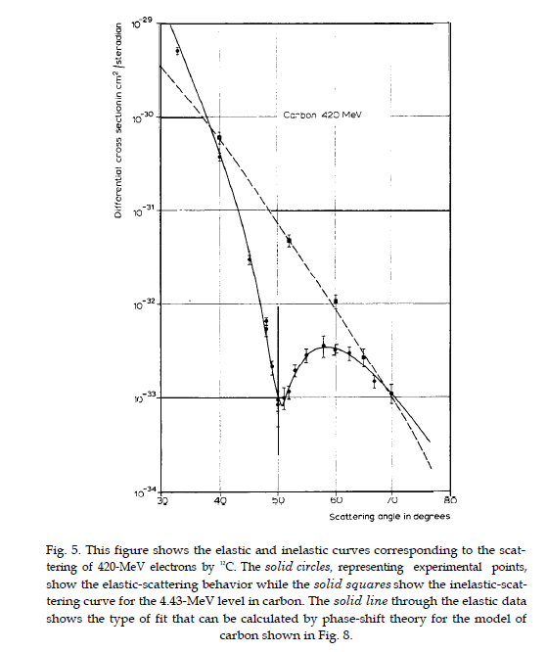
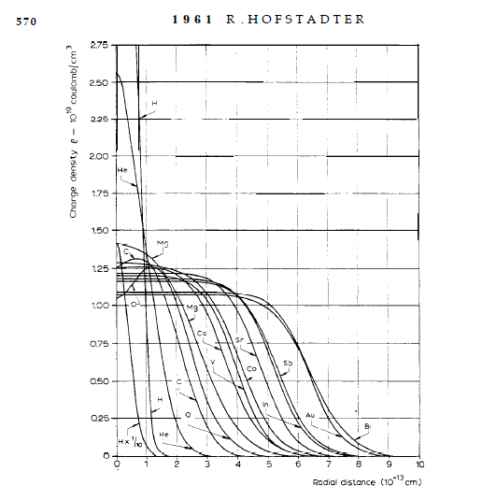
Diffrakció – R. Hofstadter, Nobel-díj (1961)
e+A: atommagokon
rugalmasan szóródó elektronok szögeloszlásai
Gömb alakú atommagok elektromos töltéseloszlásai
3

Slide 4
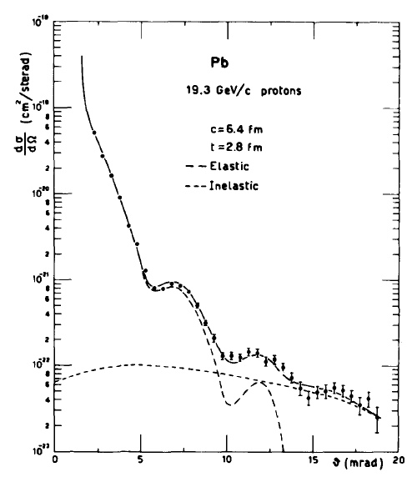
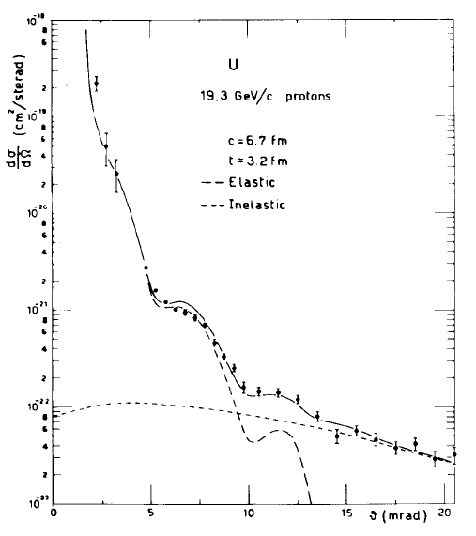
p+A → p+A
Glauber és Matthiae, NPB21 (1970) 135
Az atommagok nukleon (p+n) eloszlása
~ az atommagok elektromos (p) töltéseloszlása
4

Slide 5
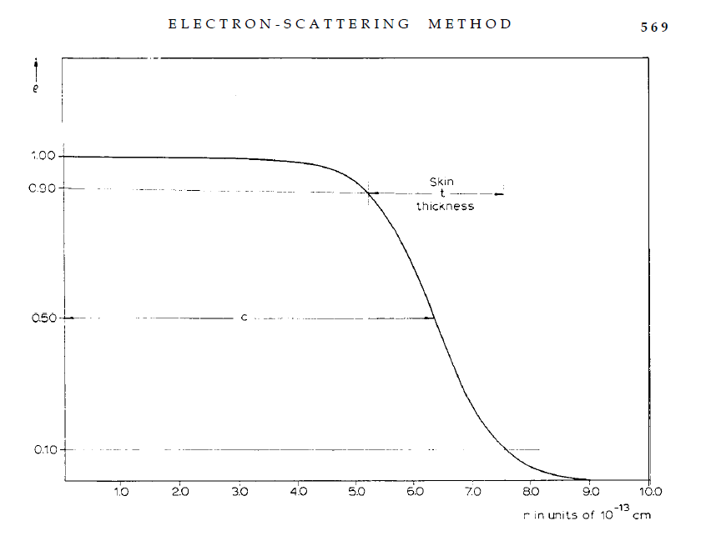

Diffrakció: mit tanultunk meg?
Gömb alakú atommagok térfogata V ~ A (tömegszám)
A „bőrük” vastagsága független A-tól
→ Az atommagok központi sűrűsége A-tól független
R. Hofstadter, fizikai Nobel-díj előadása (1961)
5

Slide 6
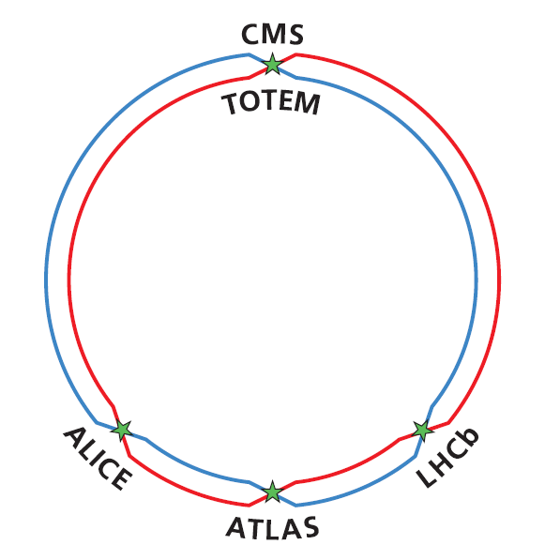
A CERN LHC főbb kísérletei (RRB/LHCC)
6

Slide 7
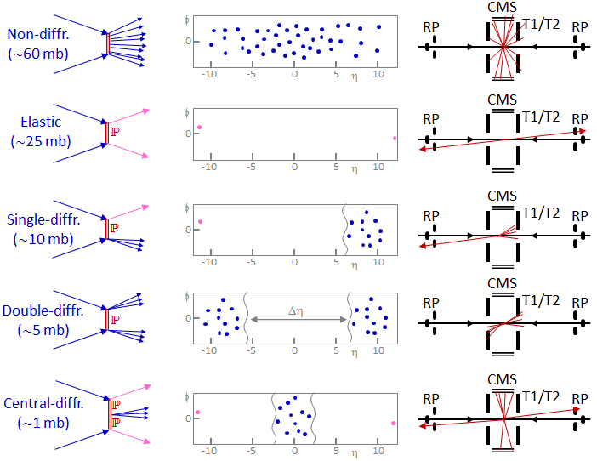
TOTEM fizika az LHC-nél
TOTEM TOTEM
TOTEM TOTEM
TOTEM TOTEM
TOTEM TOTEM
TOTEM TOTEM
Rugalmas és diffraktív szórás: színtelen kvantum cseréje
7

Slide 8
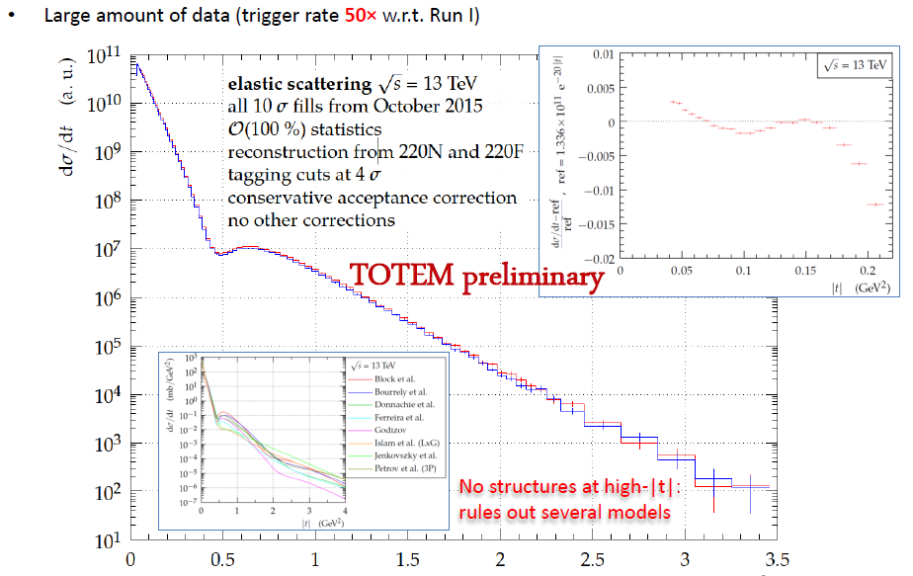
TOTEM előzetes adatok, √s = 13 TeV
8

Slide 9
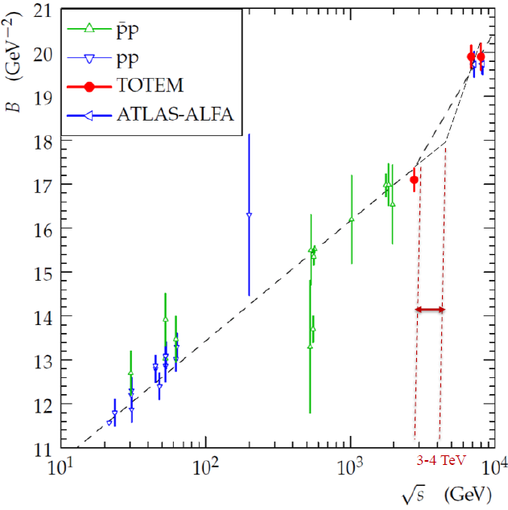
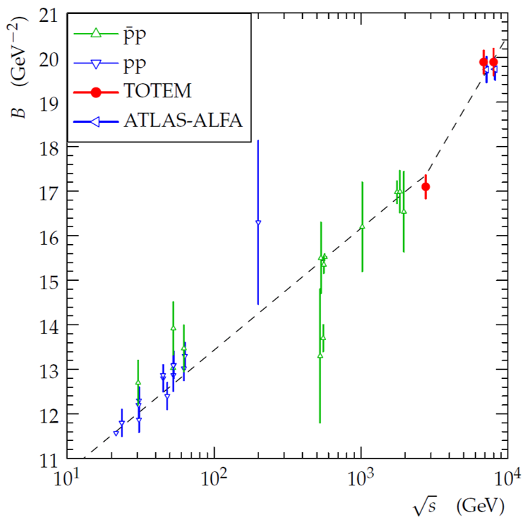
TOTEM preliminary at √s = 13 TeV
Growth of B:
Universal properties
of Pomeron
Acceleration of B:
Opening of an additional physics channel
from
TOTEM preliminary
2.76 and 13 TeV
threshold ≤ 3-4 TeV
followed by
very sharp growth
Change of low-|t|
trend at LHC
9

Slide 10
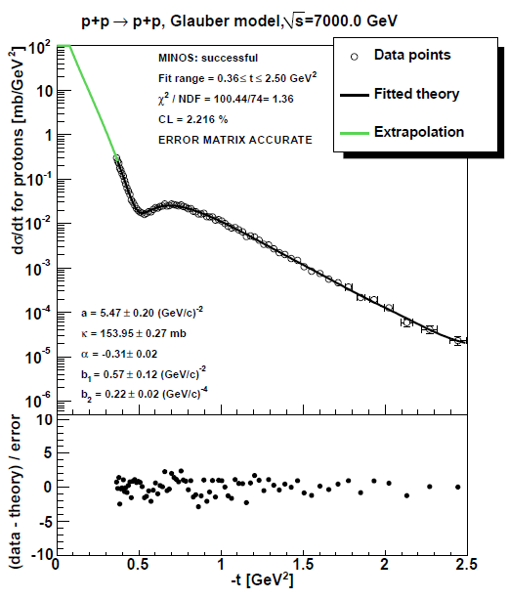
First results @ Low-X 2013: GV works for dσ/dt dip
Glauber-Velasco (GV)
(original)
describes dσ/dt data
Both at ISR and
TOTEM@LHC
in the dip region
arxiv:1311.2308
Note: at low-t
GV is ~ exponential
Really?
Lower energies?
10

Slide 11
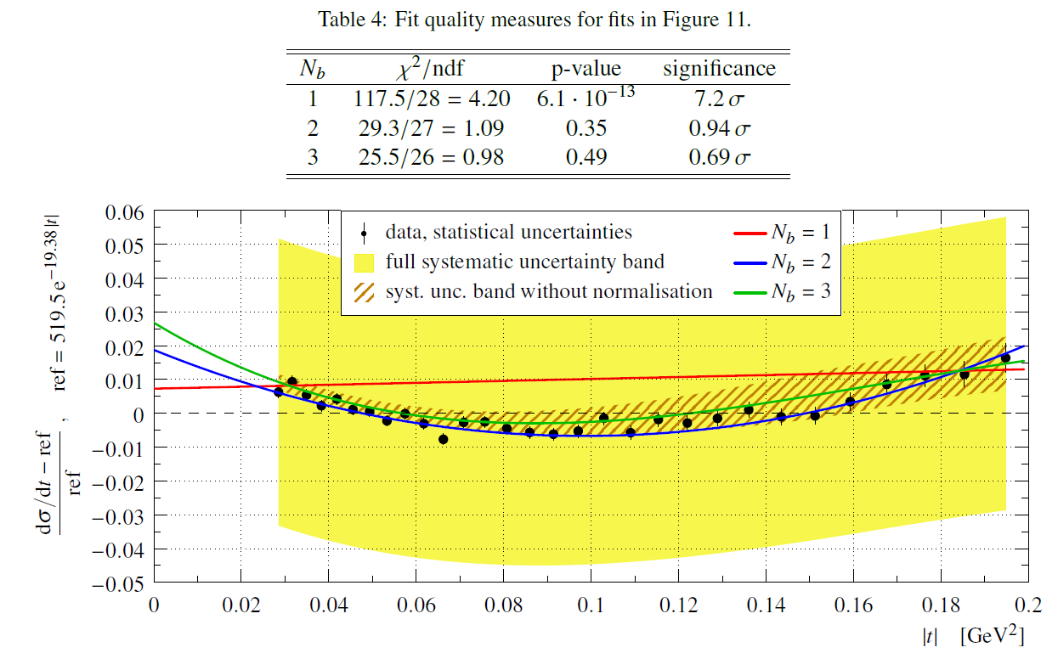
TOTEM results @ 8 TeV, arxiv:1503.08111:
dσ/dt non-exponential at low-t
11

Slide 12
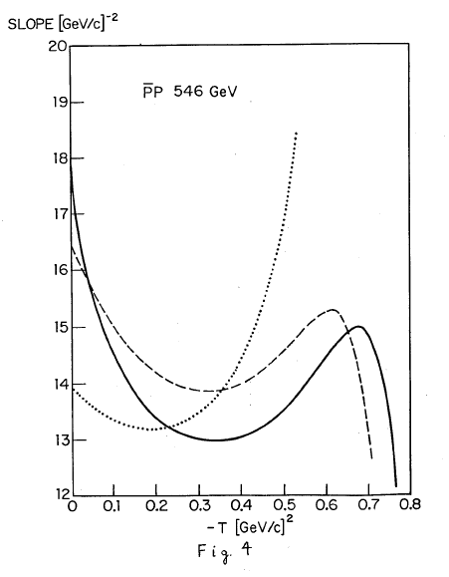
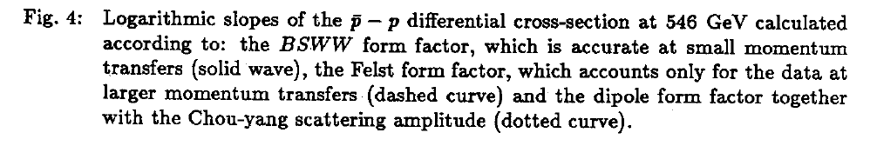
_
Non-exponential pp in GV model
Figure 4 from
Glauber-Velasco
PLB 147 (1984) 380
Slope is not quite
exponential:
A non-Gaussian behaviour
of proton scattering
in coordinate space
12

Slide 13
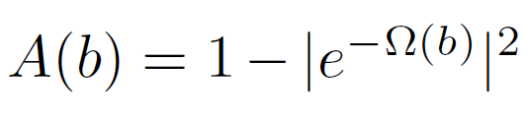
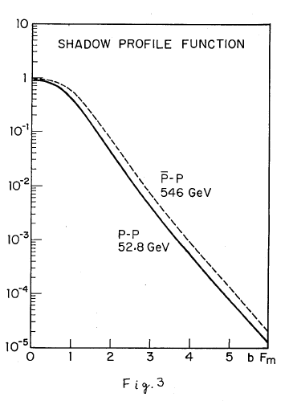
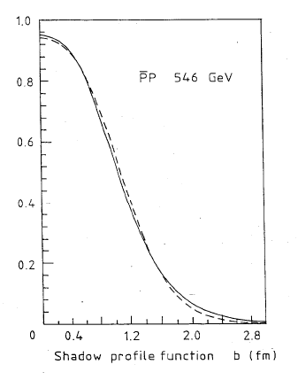
Imaging with shadow profile
Glauber and Velasco,
Phys. Lett. B147 (1984) 380
Glauber and Velasco,
IFIC preprint, 1996,
unpublished
cross-check:
BSWW and
Felst G_{E}
13

Slide 14
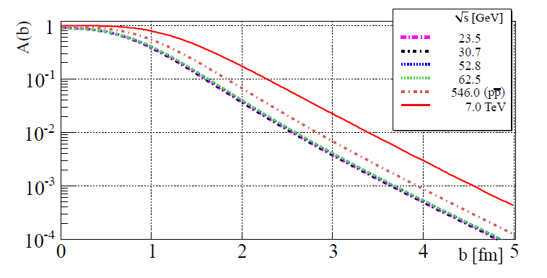
Saturation from shadow profiles
at 7 TeV
proton becomes
Blacker, but
not Edgier,
and Larger
BEL BnEL effect
arxiv:1311.2308
apparent saturation:
center of proton ~ black
at LHC, up to
r ~ 0.7 fm
ISR and SppS:
R.J. Glauber and J.Velasco
Phys. Lett. B147 (1987) 380 b₁,b₂ fixed
see also Lipari and Lusignoli,
arXiv:1305.7216
14

Slide 15
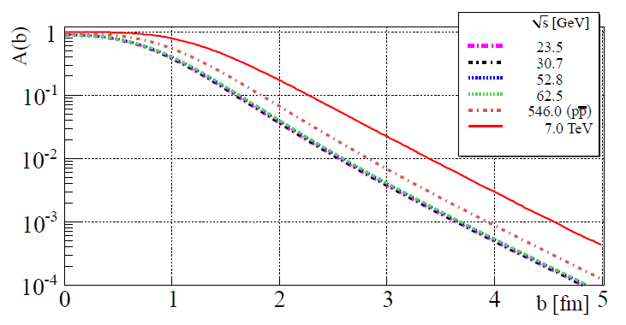
Shadow imaging in p+p at LHC
The BnEL effect.
Can it explain TOTEM data,
new trends of B at LHC?
15

Slide 16
MODEL INDEPENDENT LEVY EXPANSION
J. Chwastowski, Trento, 2016: Ez mit jelent?
T. Csörgő, T. Novák and A. Ster
arXiv:1604.05513 [physics.data-an]
T. Csörgő, R. Pasechnik, A. Ster, arxiv.org:1807.02897
16

Slide 17
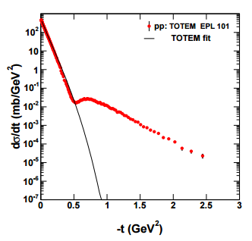
CUMULÁNS SORFEJTÉS: NAGY -t
17

Slide 18
LEVY SORFEJTÉS, ISR ÉS LHC ENERGIÁN
T. Csörgő, R. Pasechnik, A. Ster, arxiv.org:1807.02897
18

Slide 19
KÉPALKOTÁS ISR ÉS LHC ENERGIÁN
PP: PROTON+PROTON
T. Csörgő, R. Pasechnik, A. Ster, arxiv.org:1807.02897
19

Slide 20
LEVY SORFEJTÉS, ISR ÉS LHC ENERGIÁN
T. Csörgő, R. Pasechnik, A. Ster, arxiv.org:1807.02897
20

Slide 21
C-PÁRATLAN : (P,P) - (P,ANTIP)
A C-PÁRATLAN ÉS AZ ENERGIAFÜGGŐ HATÁSOK KEVEREDHETNEK
T. Csörgő, R. Pasechnik, A. Ster, arxiv.org:1807.02897
21

Slide 22
C-PÁRATLAN : (P,P) - (P,ANTIP)
C-PÁRATLAN HATÁS:
ODDERON
A C-PÁRATLAN ÉS AZ ENERGIAFÜGGŐ HATÁSOK SZÉTVÁLASZTHATÓAK
T. Csörgő, R. Pasechnik, A. Ster, arxiv.org:1807.02897
22

Slide 23
C-PÁRATLAN : (P,P) - (P,ANTIP)
ENERGIAFÜGGÉS HIÁNYA
C-PÁRATLAN HATÁS:
ODDERON
T. Csörgő, R. Pasechnik, A. Ster, arxiv.org:1807.02897
23

Slide 24
LEVY ILLESZTÉS: DURVA SZERKEZET
A proton mérete
növekvő energiával növekszik:
de az LHC energiákon
az alakjuk is megváltozik!
T. Csörgő, R. Pasechnik, A. Ster, arxiv.org:1807.02897
24

Slide 25
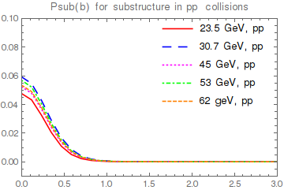
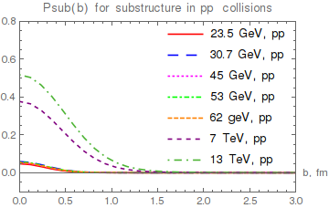
LEVY ILLESZTÉS: FINOM SZERKEZET
A protonban két belső szerkezet,
növekvő energiával növekszik:
de a kisebb energiákon a kisebb, q
Az LHC energiákon a nagyobb, d=(q,q)
T. Csörgő, R. Pasechnik, A. Ster, arxiv.org:1807.02897
25

Slide 26
LEVY ILLESZTÉS: FINOM SZERKEZET
A protonban két belső szerkezet,
növekvő energiával növekszik:
de a kisebb energiákon a kisebb, q
Az LHC energiákon a nagyobb, d=(q,q)
T. Csörgő, R. Pasechnik, A. Ster, arxiv.org:1807.02897
26
F. Nemes, T. Csörgő, M. Csanád arxiv.org:1306.4217

Slide 27
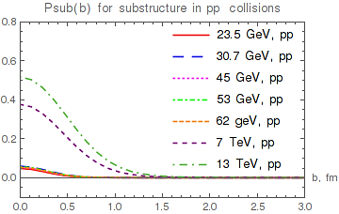
P = (q,d)
A protonon belül látható egy nagyobb (dikvark) és egy kisebb (kvark) szerkezet is !!
T. Csörgő, R. Pasechnik, A. Ster, arxiv.org:1807.02897
27

Slide 28
ÖSSZEFOGLALÁS
Az LHC energiákon
a proton megváltozik
Blacker, but not Edgier, and Larger: BnEL
Minél gyorsabban megy, annál nagyobb a proton
ODDERONT KERESTÜNK ÉS …
ODDERONT TALÁLTUNK
Továbbá még találtunk két új struktúrát
„Felöltözött” kvark és dikvark
P=(q,d)
28

Slide 29
Köszönöm a figyelmet!
Kérdések?
29

